Slide 1

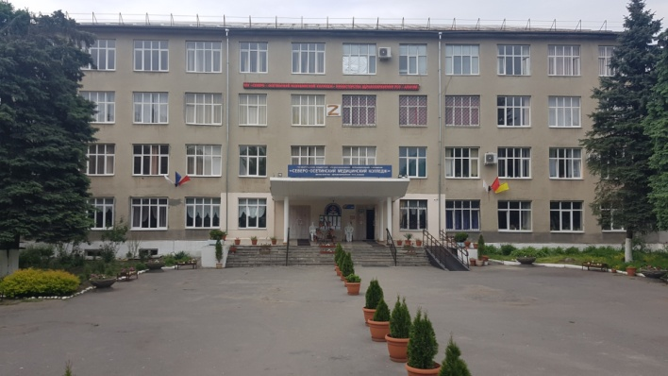
Государственное бюджетное профессиональное образовательное учреждение
«Северо-Осетинский медицинский колледж»
Министерства здравоохранения РСО – Алания
II этап
Конкурсное мероприятие № 2 «Мастер-класс»
по предмету: «Выполнение работ по профессии младшая медицинская сестра по уходу за больными»
тема практического занятия: «Медикаментозное лечение в сестринской практике. Парентеральный метод введения лекарственных средств. Набор лекарственного средства из ампулы и флакона»
Участник Всероссийского конкурса «Мастер года» среди мастеров производственного обучения профессиональных образовательных организаций Российской Федерации
Засеева Ирина Витальевна
Республика Северная Осетия – Алания
2023

Slide 2
Цели урока:
Образовательная - студент должен знать недостатки и преимущества парентерального введения, устройство шприца, уметь правильно набрать дозу препарата, развести антибиотик, а также правила инфекционной безопасности при работе со шприцом.
Развивающая- научить студента логически мыслить, развить умение решать психосоматические, социальные и эмоциональные проблемы пациента.
Воспитательная- воспитывать у студентов чувство ответственности за здоровье и жизнь пациента, а также чувство ответственности за результаты работы

Slide 3
План:
Виды шприцов и игл, емкости шприцов и размеры игл.
Информирование пациента о предстоящей инъекции.
Соблюдение универсальных мер предосторожности при работе со шприцом.
Самостоятельная работа:
  Сборка шприца однократного применения.
  Определение «Цены» деления шприца.
  Набор лекарственного средства из ампулы. Техника безопасности при работе с ампулой.
  Разведение порошка антибиотика во флаконе. Лекарственные средства, используемые в качестве растворителя. Сенсибилизирующее действие антибиотиков на сестринский персонал.
  Транспортировка шприца к пациенту.
Решение ситуационных задач и тестовых заданий.
Заполнение учебной документации.
Итог
Домашнее задание.

Slide 4
Хронокарта практического занятия
Структурные элементы урока | Время
I . Организационная часть | 2 минута
II. Мотивация парентерального метода введения лекарственных средств | 3 минуты
III. Контроль исходного уровня знаний: - терминология; - тестирование. | 3 минуты 3 минуты
IV. Изучение сестринских технологий парентерального введения лекарственных средств: виды шприцов и игл, сборка шприца одноразового применения, определение «цены» деления шприца, набор лекарственного средства из ампулы и флакона, 2 способа разведения порошка антибиотика, транспортировка шприца к пациенту | 25 минут
V. Самостоятельная работа студентов: решение ситуационных задач, деловая ира | 5 минут
VI. Подведение итогов | 4 минуты
VII. Рефлексия | 10 минут

Slide 5
Федеральное агентство по техническому регулированию и метрологии
Национальный стандарт Российской Федерации ГОСТ Р 52623.4-2015
ТЕХНОЛОГИИ ВЫПОЛНЕНИЯ ПРОСТЫХ МЕДИЦИНСКИХ УСЛУГ ИНВАЗИВНЫХ ВМЕШАТЕЛЬСТВ
Дата введения - 2016-03-01

Slide 6
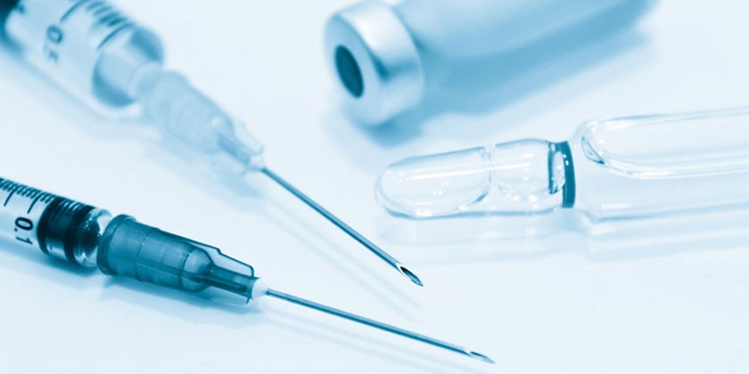
Парентеральный путь введения иначе называется инъекциями, от латинского слова inectio – впрыскивание

Slide 7
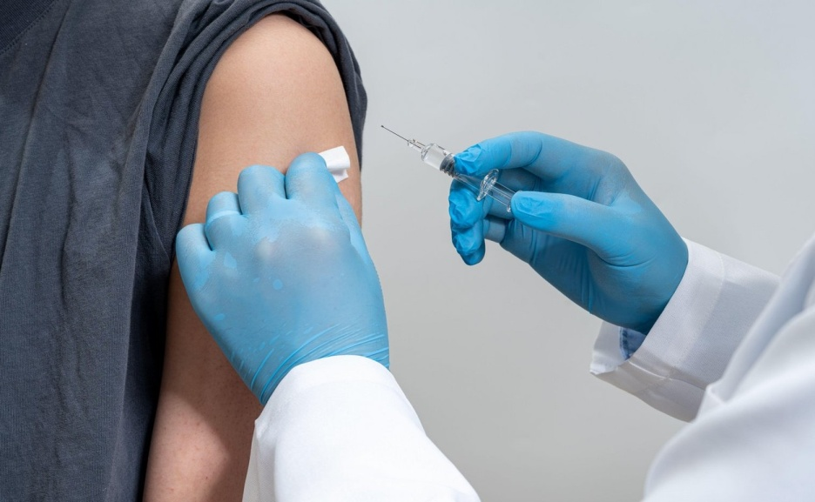
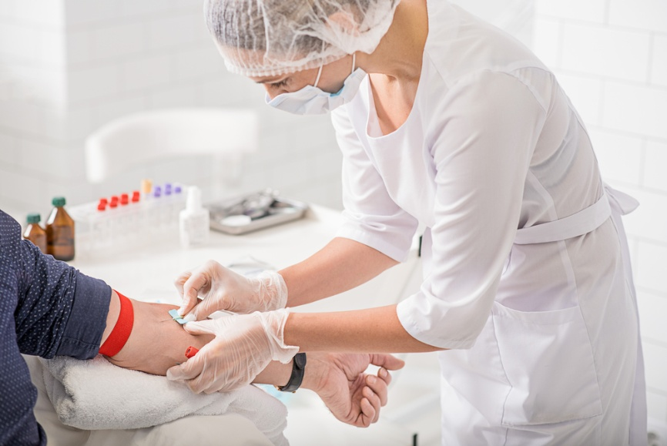
По оценке Всемирной организации здравоохранения (ВОЗ) в мире ежегодно выполняют 8-12 млрд. инъекций, из них около 1 млрд. - детям при вакцинации.
По определению ВОЗ, «Безопасная инъекция» - это инъекция, которая не наносит вреда пациенту, не подвергает ненужному риску медицинского работника и не приводит к накоплению отходов, которые опасны для других лиц.

Slide 8
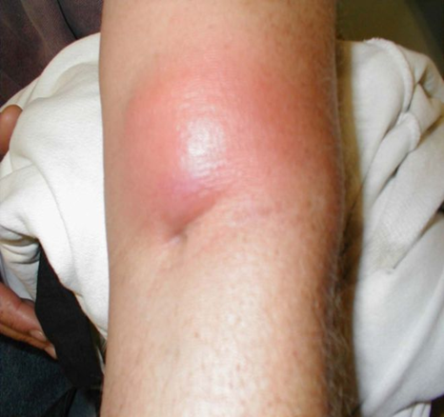
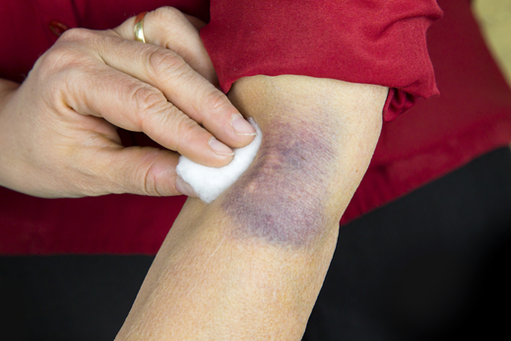
Парентеральный способ введения достаточно травматичен. Следствием инъекции могут стать местные разрывы капилляров, синяки, гематомы. Некоторые препараты плохо рассасываются, образуя в месте инъекции болезненное уплотнение.

Slide 9
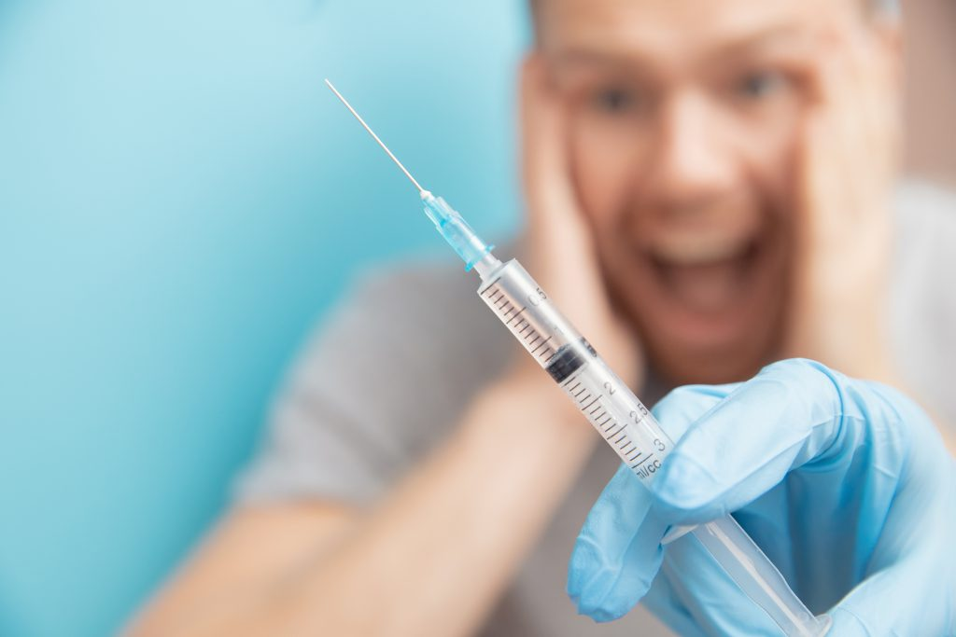

Slide 10
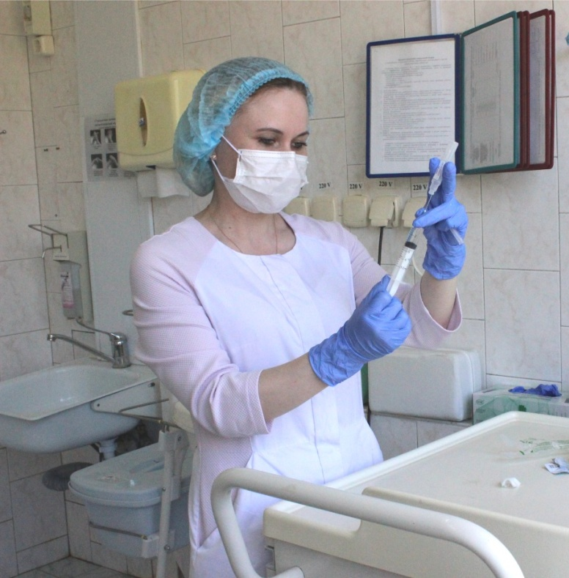
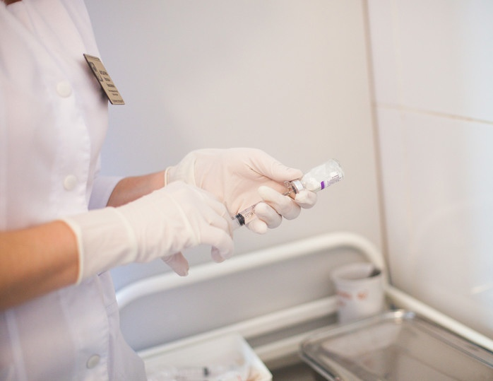
Этико – деонтологическое обеспечение
Часто пациенты испытывают опасения из – за незнания того лекарственного препарата, который им вводят. Многие страхи пациентов часто связаны с возможным инфицированием их во время выполнения инъекций. Поэтому медицинская сестра должна набирать в шприц лекарство в присутствии пациента, объяснить благоприятное действие этого препарата для пациента, продемонстрировать пациенту соблюдение правил асептики и антисептики.

Slide 11

Правила техники безопасности
Возможны ранения осколками стекла при вскрытии ампул, поэтому надо обязательно пользоваться при этом ватным шариком или салфеткой.
Возможны уколы пальцев рук использованными иглами при надевании колпачка или при снятии их со шприца.
При проверке проходимости иглы необходимо обязательно придерживать канюлю иглы пальцем, иначе игла может под давлением соскочить с подыгольного конуса и поранить окружающих.
Категорически запрещается надевать на иглу вату, смоченную спиртом, так как ватные волоконца могут быть причиной подкожных инфильтратов и нагноений.

Slide 12
Энтеральный путь введения
введение лекарственных веществ через желудочно – кишечный тракт

Slide 13
Ректальный путь введения
введение лекарственных веществ через прямую кишку

Slide 14
Пероральный путь введения
введение лекарственных веществ через рот

Slide 15
Сублингвальный путь введения
введение лекарственных веществ под язык

Slide 16
Ингаляционный путь введения
введение лекарственных веществ через
дыхательные пути

Slide 17
Инъекция
введение лекарственного средства с помощью специального нагнетания под давлением в разные среды организма

Slide 18
Инфузия
вливание в организм большого объема жидкости

Slide 19
Внутрикожная инъекция
Самая поверхностная инъекция, производится с диагностической целью

Slide 20
Подкожная инъекция
Более глубокая, игла вводится в подкожно - жировую клетчатку на глубину 15 мм.
Цель - лечебная

Slide 21
Внутримышечная инъекция
Наиболее часто выполняемая инъекция. Лекарственное средство вводится в толщу мышечной ткани, которая богата кровеносными сосудами

Slide 22
Внутривенная инъекция
Венепункция – прокол стенки периферической вены. Глубина введения иглы - 2/3 . Наиболее часто выполняется в вены локтевого сгиба

Slide 23
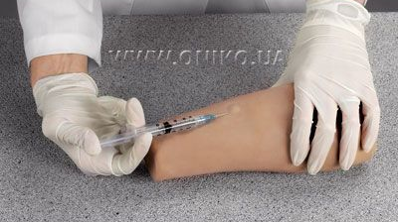
Дополните предложение:
Положение иглы при в/к введении лекарственных средств под углом
От 0-5 градусов, почти параллельно коже

Slide 24
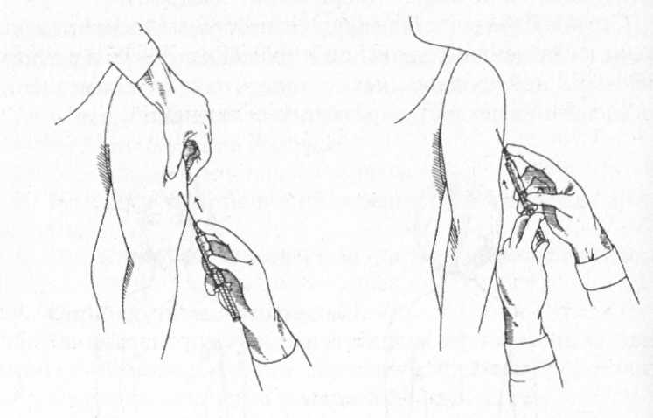
Дополните предложение:
Положение иглы при п/к введении лекарственных средств под углом
45 градусов

Slide 25
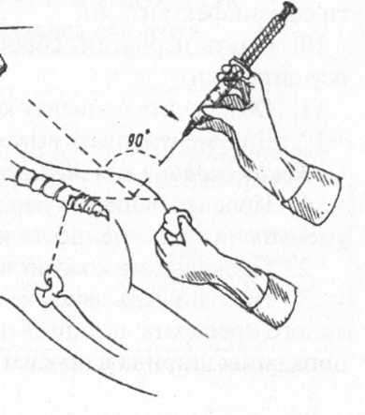
Дополните предложение:
Положение иглы при в/м введении лекарственных средств под углом
90 градусов

Slide 26
Дополните предложение:
Шприцы однократного применения дезинфицируют:
методом погружения в разобранном виде в специальные емкости с дезинфицирующим раствором (например 3 % раствором хлорамина)

Slide 27
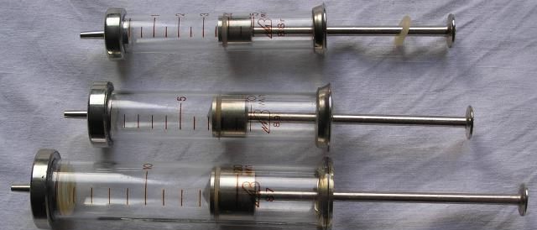
Дополните предложение:
Многоразовые шприцы стерилизуют
В сухожаровом шкафу при температуре 180 градусов в течении 1 часа

Slide 28

Письменное тестирование

Slide 29
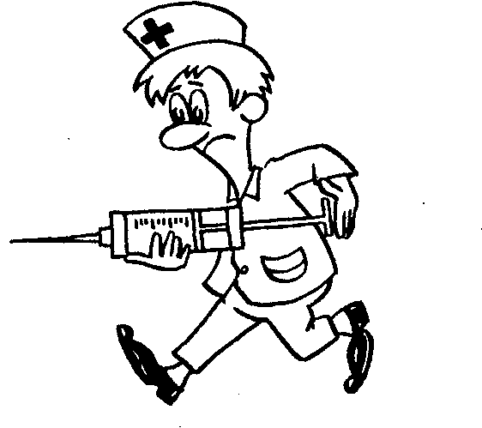
Учится и жить есть одно и то же
Пирогов Н.И
Знание – дочь опыта
Леонардо да Винчи
Наши знания никогда не могут иметь конца именно потому, что предмет познания бесконечен
Паскаль Б
Чтобы переваривать знания, надо поглощать их с аппетитом
Франс А
Только опыт дает истинный ответ
Пастер Л

Slide 30
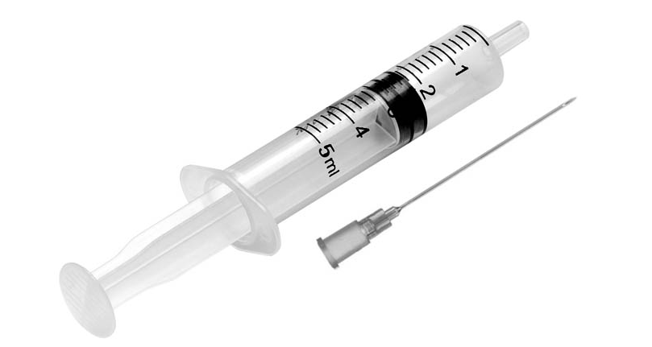
Подыгольный конус
Цили
ндр
Инъекционная
игла
поршень
Канюля илы
Шприц - насос для нагнетания под давлением в разные среды организма лекарственных средств, представляющий особый полый цилиндр разной вместимости, с двумя отверстиями: большим для поршня и малым с подыгольным конусом – для иглы

Slide 31
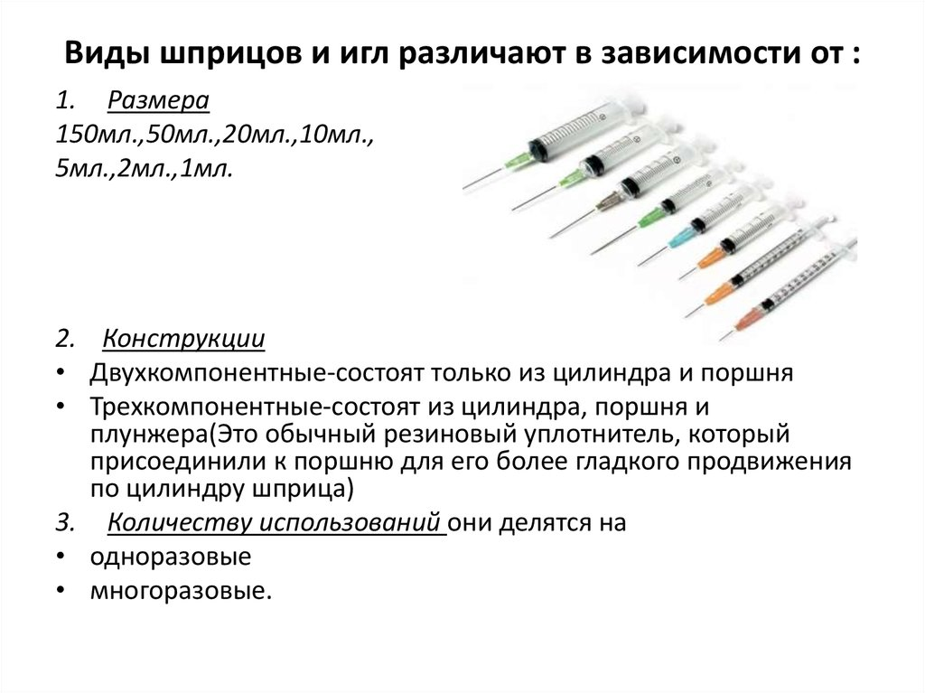

Slide 32
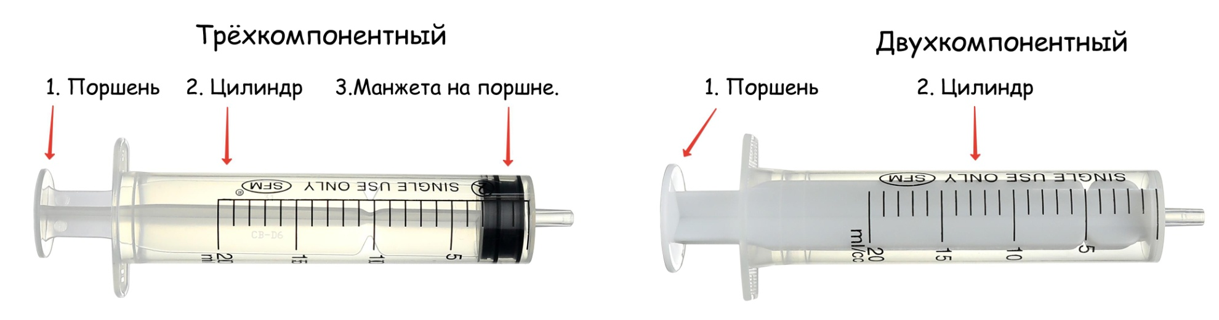
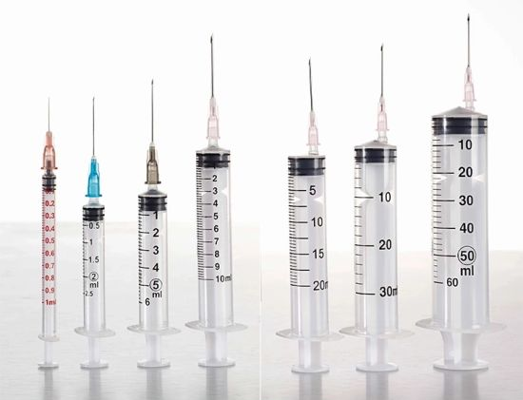

Slide 33
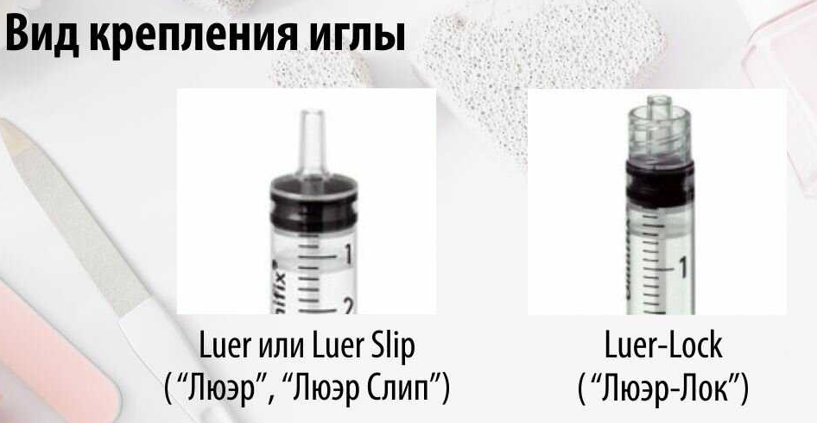
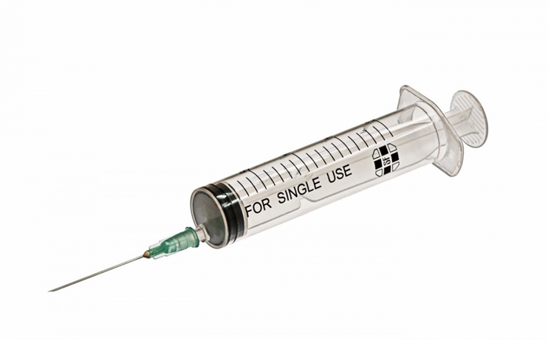
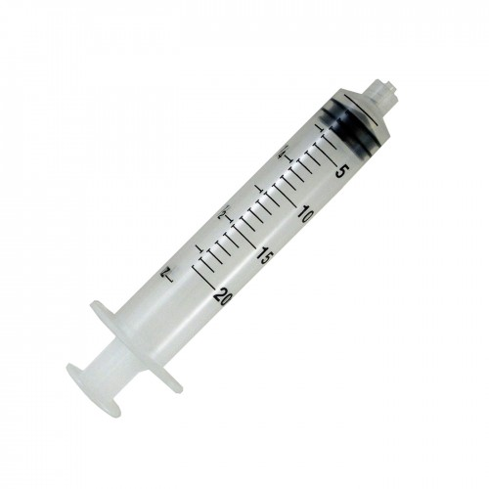

Slide 34
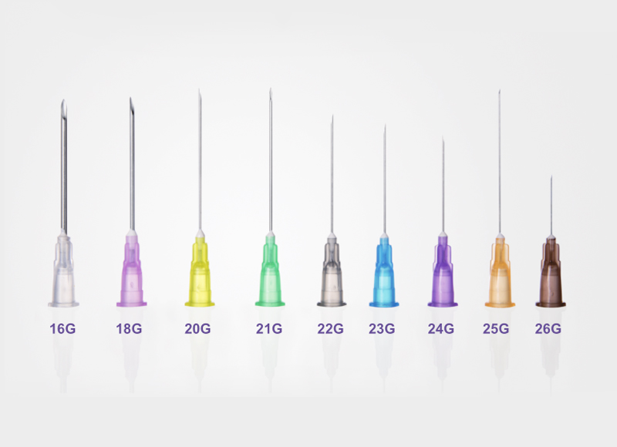
Виды инъекционных игл

Slide 35
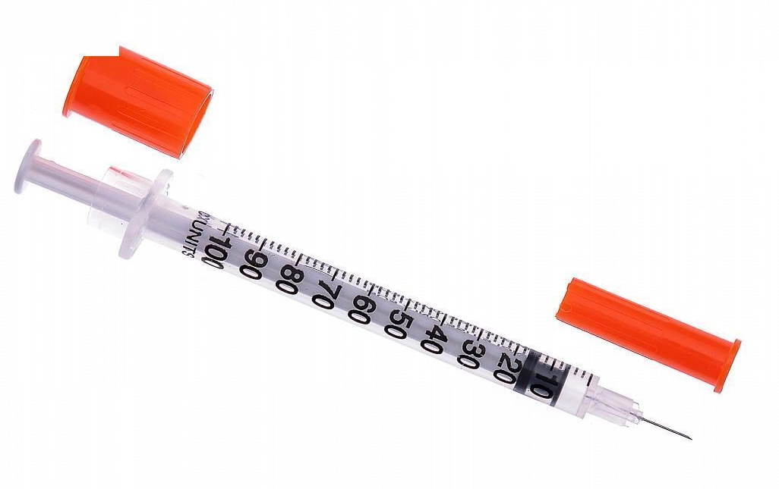
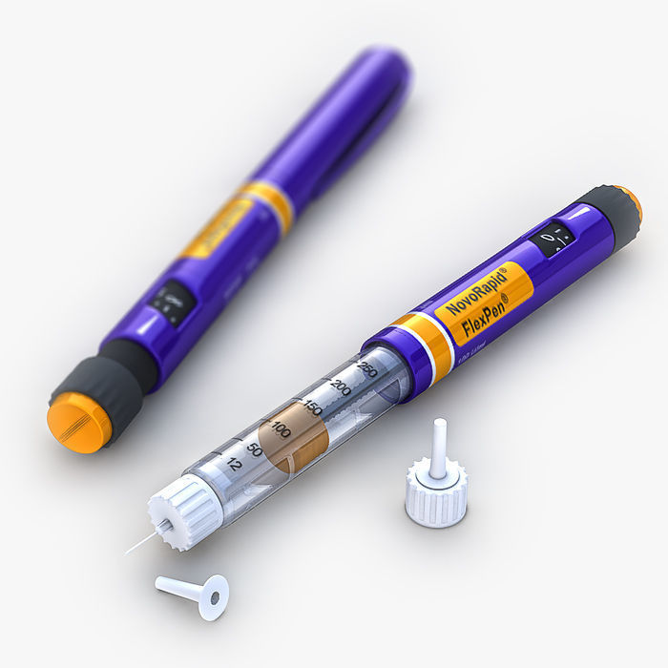
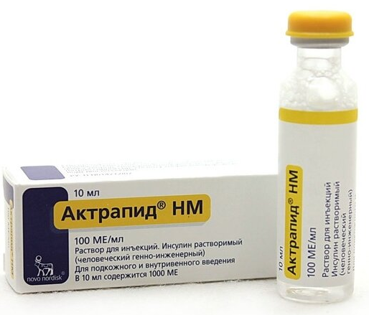

Slide 36
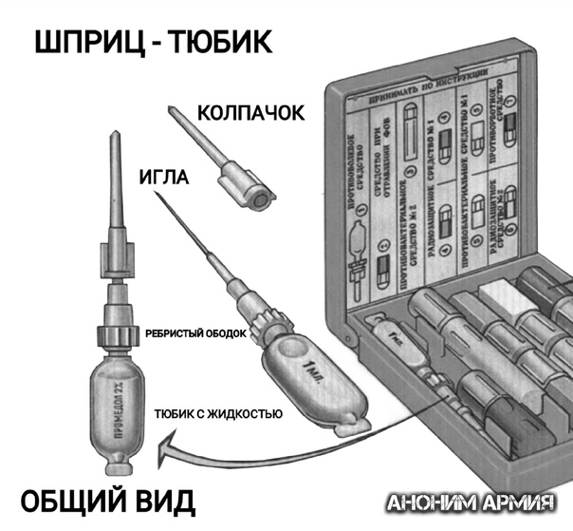
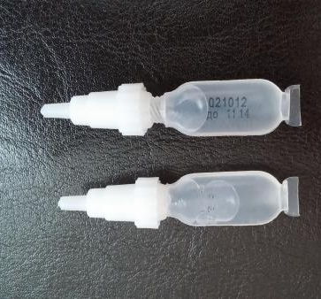

Slide 37
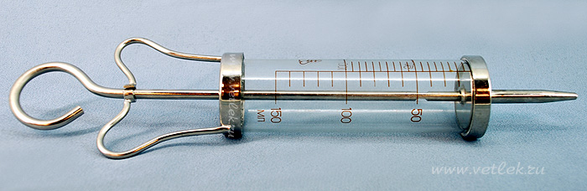
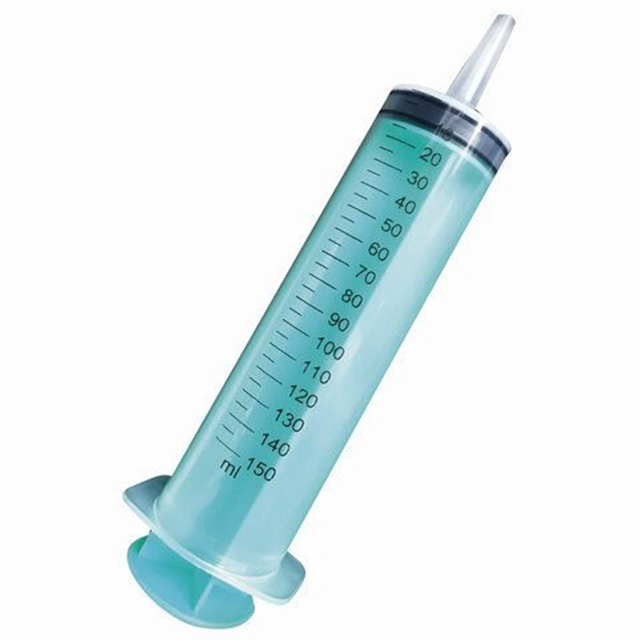
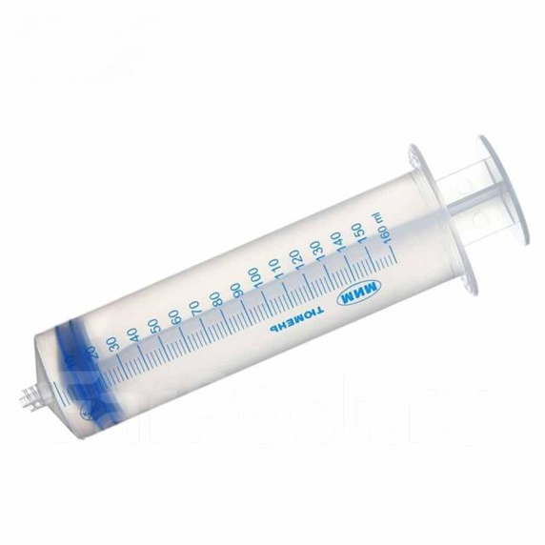

Slide 38
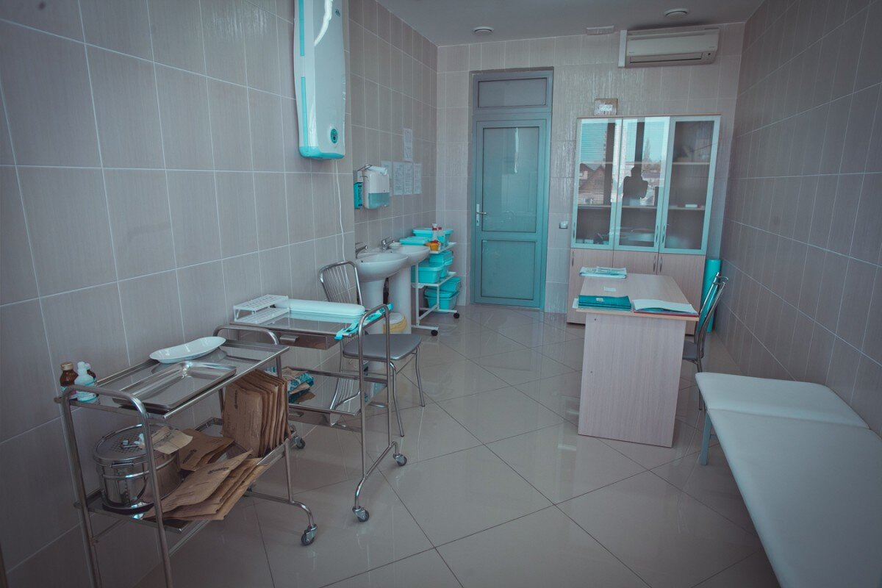
Подготовка процедурного кабинета к работе

Slide 39


Slide 40
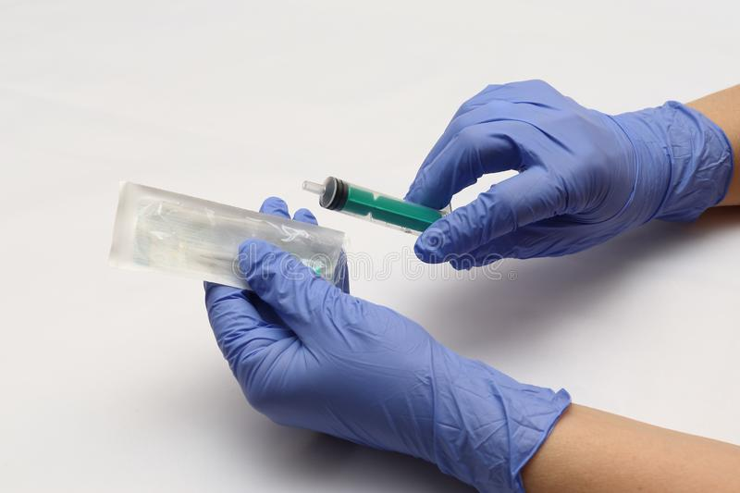
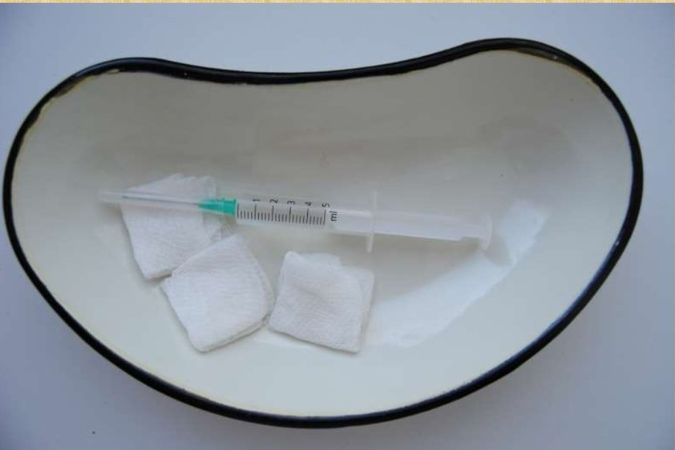
Подготовка шприца

Slide 42
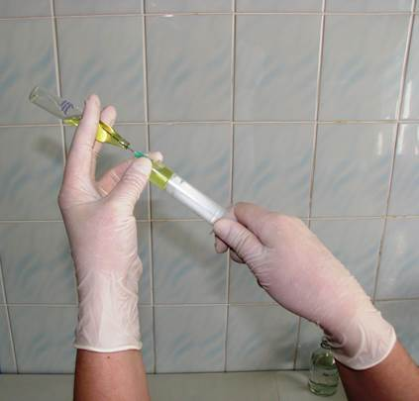
Набор лекарственного препарата в шприц из ампулы

Slide 43
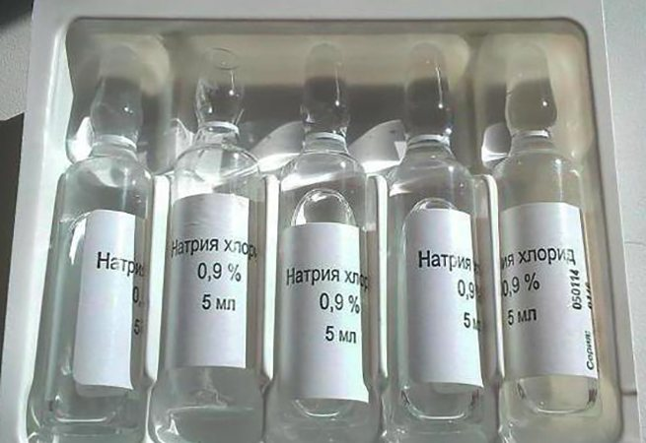

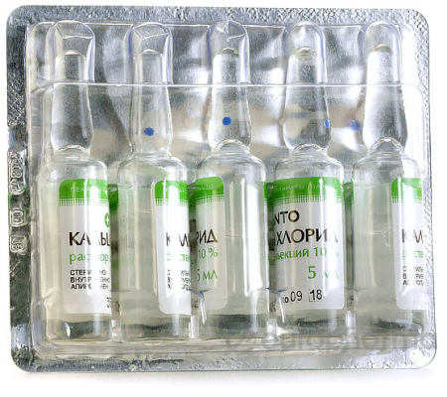
Виды ампул

Slide 44
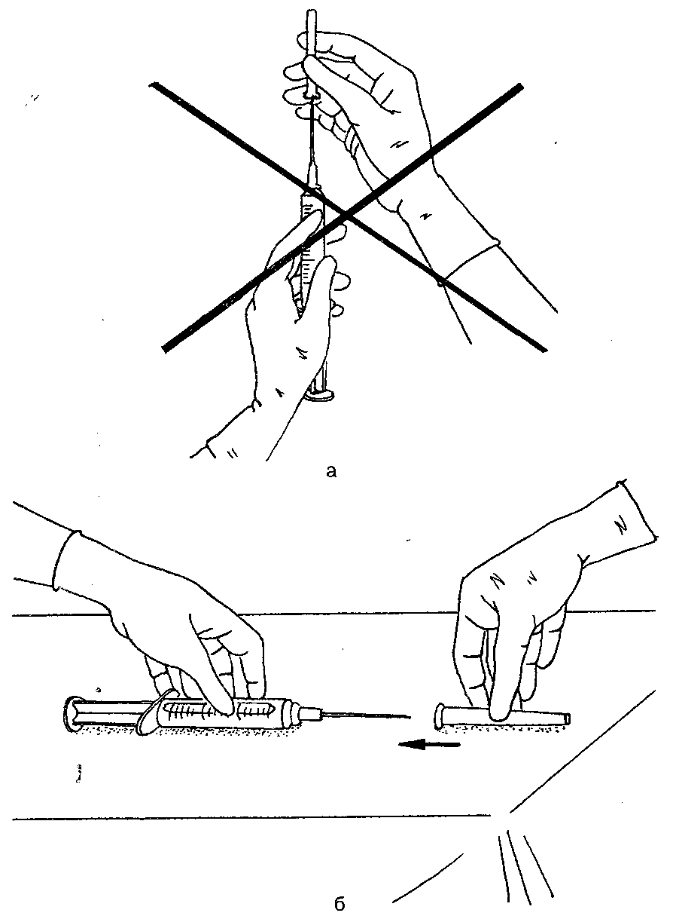
Профилактика случайного укола иглой

Slide 45
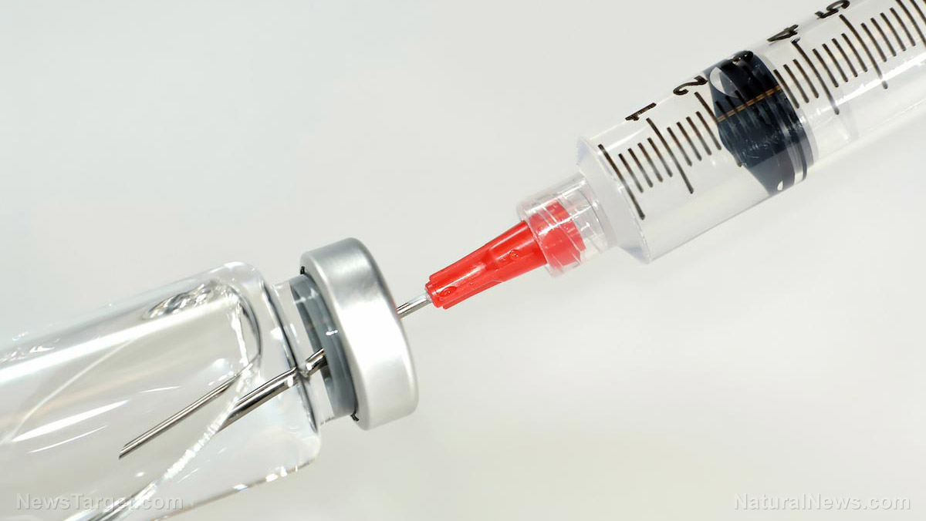
Набор лекарственного препарата из флакона, закрытого алюминиевой крышкой.

Slide 46
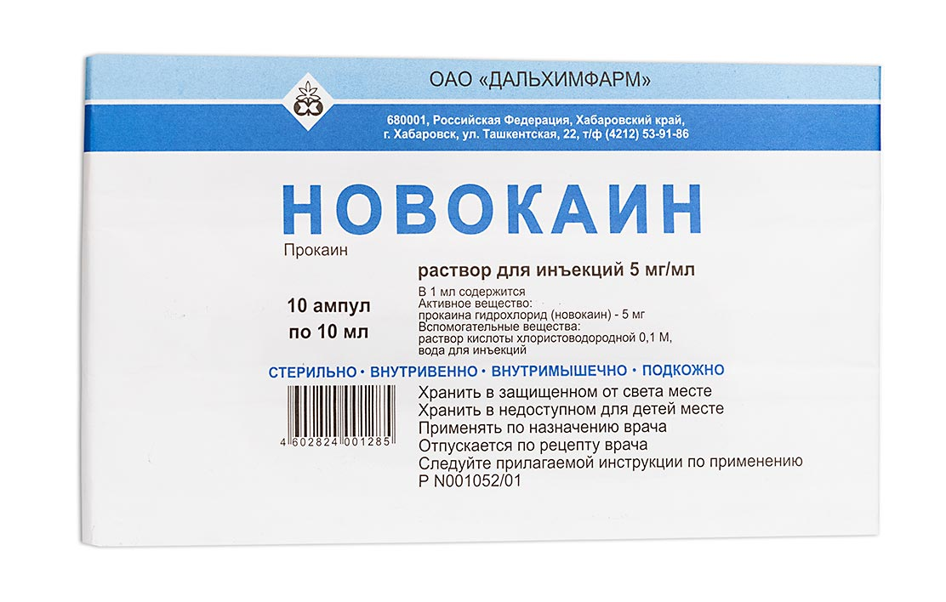
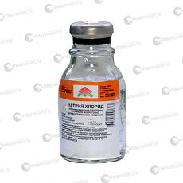
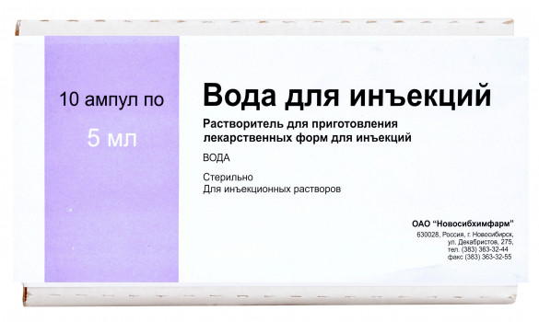


Slide 47
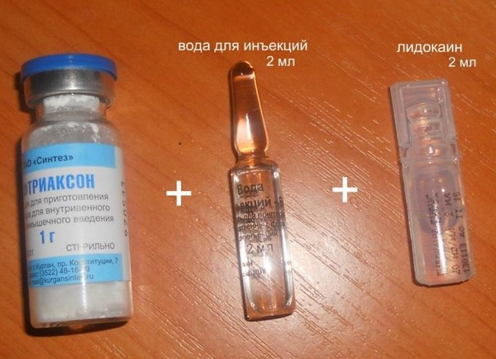

Slide 48
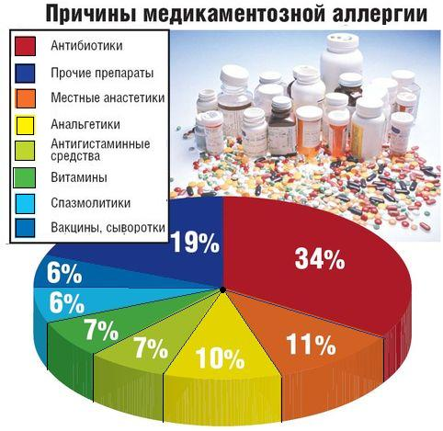

Slide 49
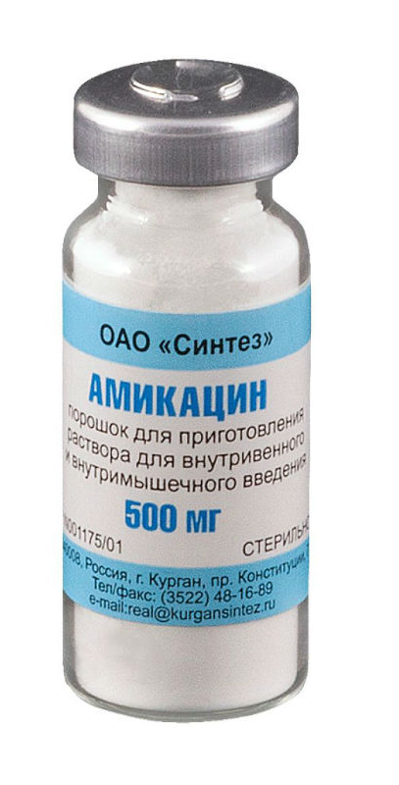
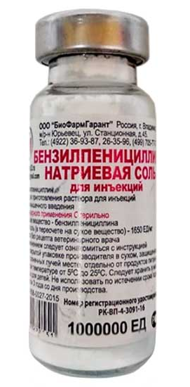
Антибиотики выпускают во флаконах,
дозируют в единицах действия (ЕД) и граммах (г):
1,0 г - 1000 000 ЕД
0,5 г - 500 000 ЕД
0,25 г - 250 000 ЕД

Slide 50
Правила разведения антибиотиков
Соотношение ингредиентов | Расчет | Соотношение ингредиентов | Расчет
1:1 | на 100 000 ЕД - 1 мл растворителя 250 000 ЕД - 2,5 мл растворителя 500 000 ЕД - 5,0 мл растворителя 1000 000 ЕД - 10,0 мл растворителя | 2:1 | на 100 000 ЕД - 0,5 мл растворителя 200 000 ЕД -1,0 мл растворителя 500 000 ЕД - 2,5 мл растворителя 1000 000 ЕД - 5,0 мл растворителя

Slide 51
Таблица разведения
Стандартный способ 1:1
Граммы | Единицы | Количество растворителя
0,1 = 100000 |  | 1 мл
0,2 = 200000 |  | 2 мл
0,3 = 300000 |  | 3 мл
0,4 = 400000 |  | 4 мл
0,5 = 500000 |  | 5 мл
0,6 = 600000 |  | 6 мл
0,7 = 700000 |  | 7 мл
0,8 = 800000 |  | 8 мл
0,9 = 900000 |  | 9 мл
1,0 = 1000000 |  | 10 мл

Slide 52
Таблица разведения
Нестандартный способ 2:1
Единицы | Граммы | Количество растворителя
100000 = 0,1 |  | 0,5 мл
200000 = 0,2 |  | 1 мл
300000 = 0,3 |  | 1,5 мл
400000 = 0,4 |  | 2 мл
500000 = 0,5 |  | 2,5 мл
600000 = 0,6 |  | 3 мл
700000 = 0,7 |  | 3,5мл
800000 = 0,8 |  | 4 мл
900000 = 0,9 |  | 4,5 мл
1000000 = 1,0 |  | 5 мл

Slide 53
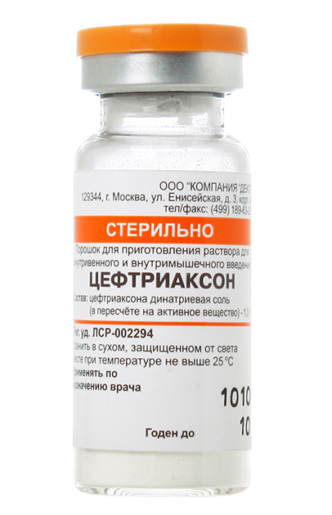
Решите ситуационную задачу
Вы - медсестра процедурного кабинета терапевтического отделения.
Пациенту с лечебной целью назначены инъекции цефтриаксона по 0,5 г внутримышечно 2 раза в сутки.
У старшей медсестры получены флаконы по 1,0 г
Определить:
1.Растворитель антибиотика.
2.Количество растворителя для разведения содержимого флакона.
3.Количество раствора антибиотика для инъекции.

Slide 54
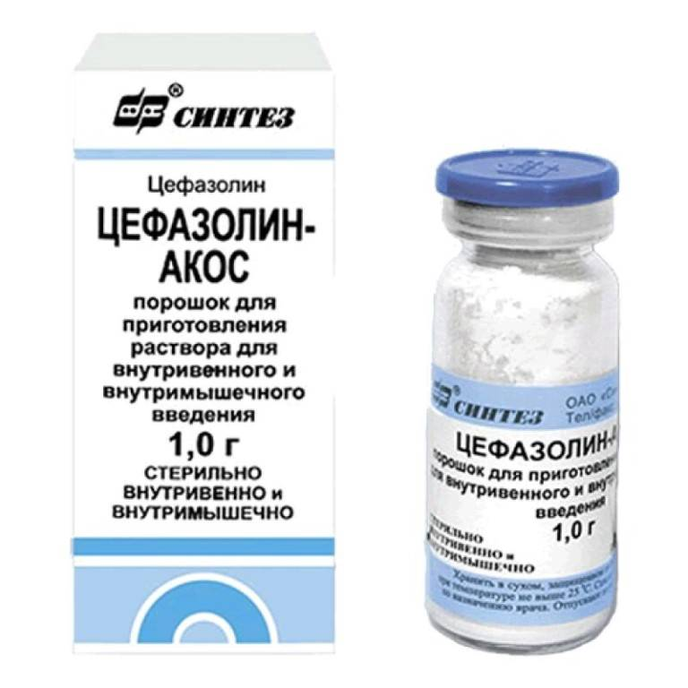
Решите ситуационную задачу
Вы - медсестра процедурного кабинета терапевтического отделения.
Пациенту с диагнозом - плеврит назначены внутривенные инъекции антибиотика цефазолин по 0,7 г 3 раза в сутки. У старшей медсестры получены флаконы антибиотика по 1,0г.
Определить:
1. Растворитель антибиотика.
2.Количество растворителя для разведения содержимого флакона.
3.Количество раствора антибиотика для инъекции

Slide 55

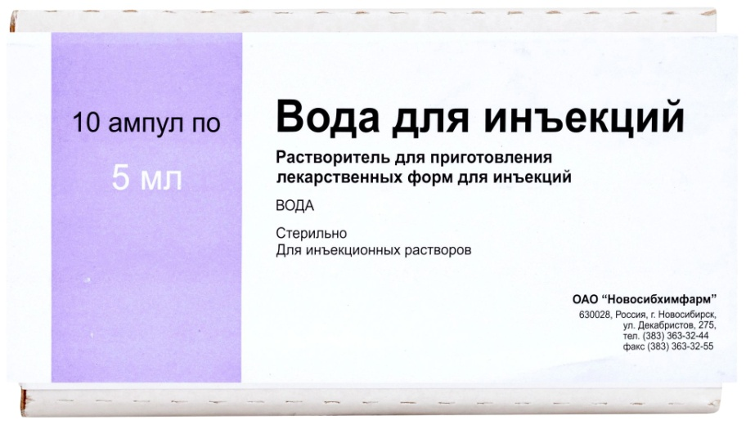
ЭТАЛОН ОТВЕТА НА СИТУАЦИОНННУЮ ЗАДАЧУ
1. Растворитель антибиотика - 1 % раствор лидокаина - при отсутствии аллергической реакции.
Для разведения содержимого флакона необходимо 2 мл 2 % лидокаина + 2 мл воды для инъекций.
3. В шприц для инъекции необходимо набрать раствор антибиотика в количестве 2 мл (половина содержимого).

Slide 56
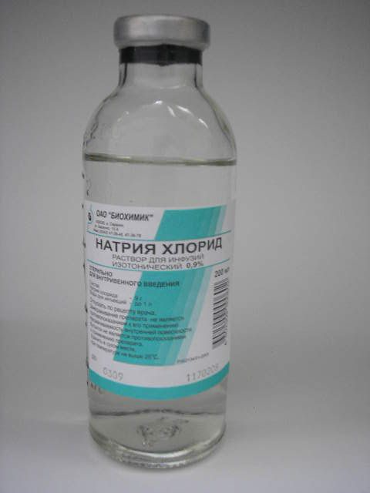
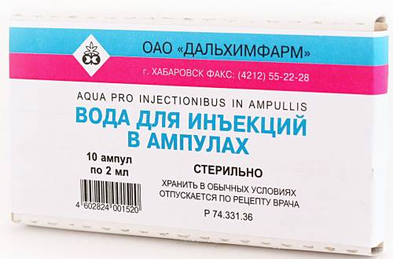
ЭТАЛОН ОТВЕТА НА СИТУАЦИОНННУЮ ЗАДАЧУ
1. Растворитель антибиотика - 0,9 % раствор хлорида натрия или вода для инъекций.
Для разведения содержимого флакона необходимо 10 мл растворителя (разведение 1:1).
3. В шприц для инъекции необходимо набрать раствор антибиотика в количестве 7 мл.

Slide 57
Деловая игра
На стационарном лечении вторые сутки. Жалобы на кашель с мокротой и слабость. Отличается эмоциональной лабильностью. В разговоре с медицинской сестрой сказала: «Я очень боюсь любых инъекций, плохо переношу боль. Какими шприцами Вы будете работать? Вы можете внести инфекцию, заразить меня чем – то. Я отказываюсь от инъекций, лучше буду получать это лекарство в таблетках. Я уверена, что смогу поправиться без уколов. Ведь есть же антибиотики в таблетках».
Объективные данные: сознание ясное, положение активное. Кожные покровы бледные, ЧДД – 20 в минуту, пульс – 80 ударов в минуту, А/Д – 130/90 мм.рт.ст.

Slide 58
Беседа медработника с пациенткой:
- подчеркивается важность инъекций для улучшения самочувствия;
-подчеркивается относительная безболезненность инъекций, выполненных с помощью одноразового шприца;
-при соблюдении стандарта не возможно внести инфекцию;
- стаж и опыт медсестры.
Психологическая подготовка к инъекции: «Ваши опасения напрасны. Поверьте мне. Для инъекции я использую только одноразовые шприцы и иглы, поэтому вы можете не бояться никакой инфекции и СПИДа. Посмотрите, какая острая и тонкая иголочка – я обещаю Вам, что очень больно не будет. Я работаю процедурной медсестрой уже много лет. Чаще всего сам прокол кожи не болезненный, а вот введение лекарственного средства может причинить дискомфорт и болезненные ощущения. Но ведь инъекция препарата поможет победить Ваш недуг. Давайте попробуем ввести лекарство»

Slide 59

Рефлексия

Slide 60

СПАСИБО ЗА ВНИМАНИЕ!

